Slide 1
Tento vzdělávací materiál vznikl v rámci projektu EU – peníze školám
Název projektu : Objevujeme svět kolem nás Reg. číslo projektu: CZ.1.07/1.4.00/21.2040

Slide 2
Vytváření stránky s vodoznakem ve Wordu

Slide 3
Volba „Vodoznak“

Slide 4
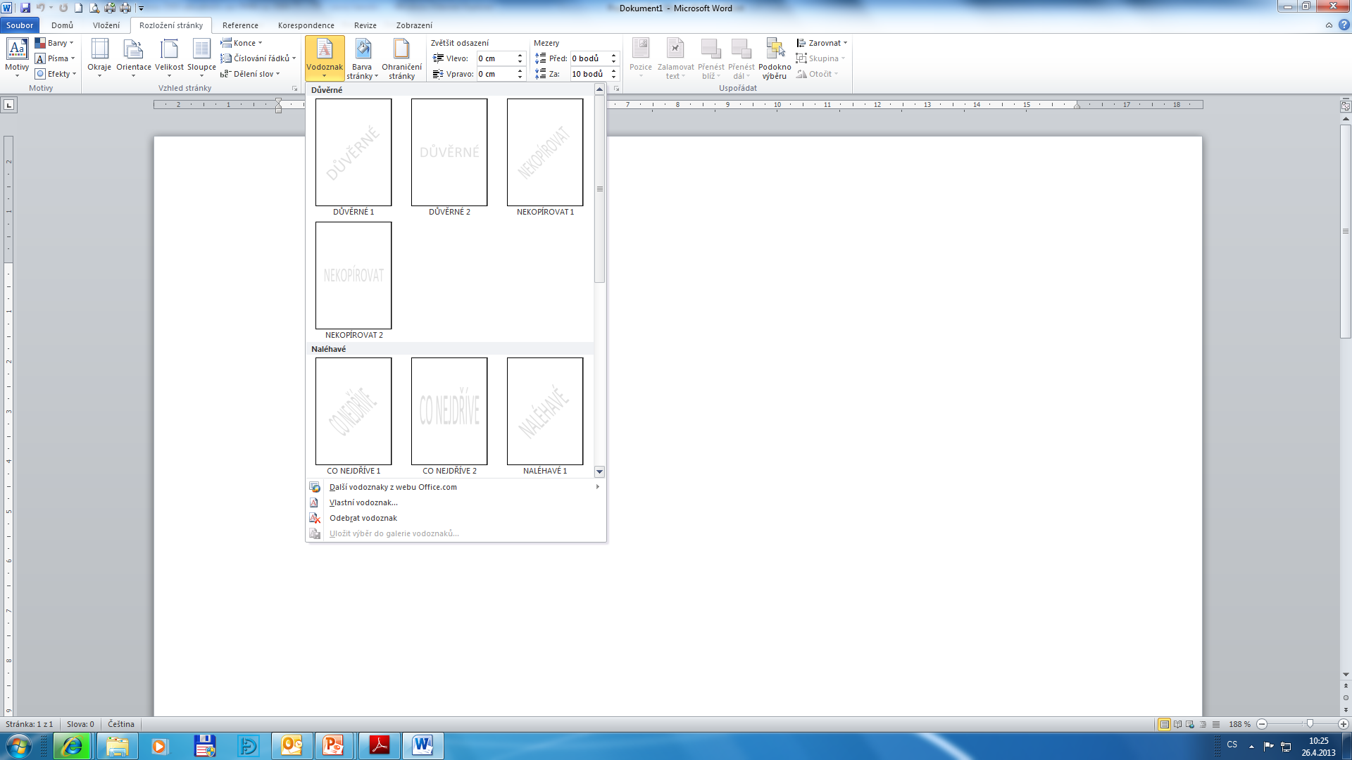
Vytvoření vlastního vodoznaku

Slide 5
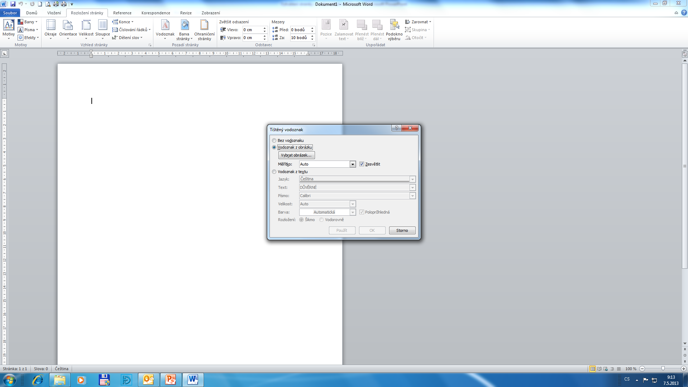
Výběr obrázku pro vodoznak

Slide 6
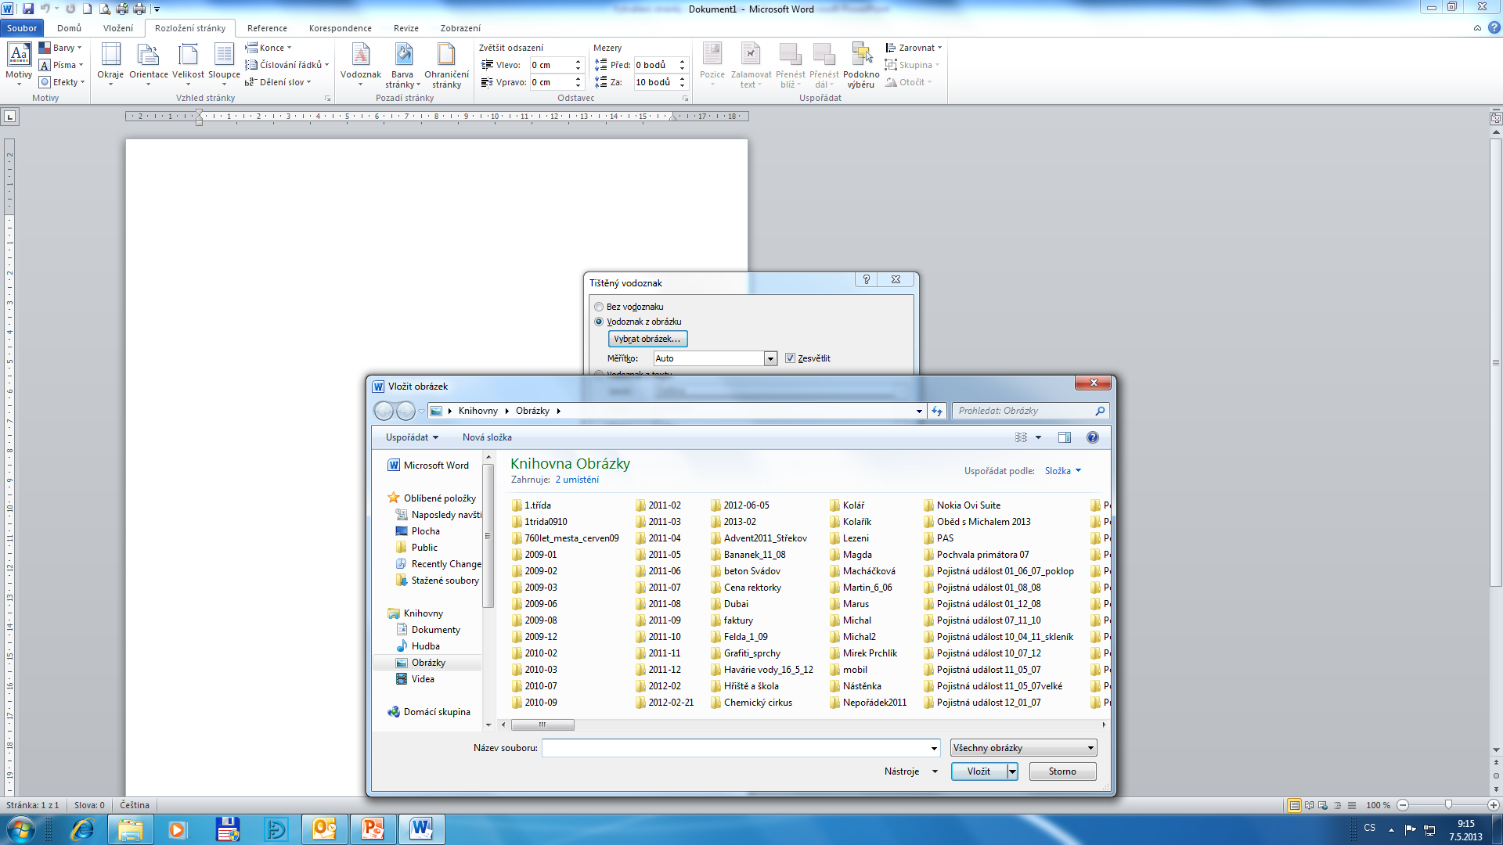
Výběr obrázku pro vodoznak

Slide 7
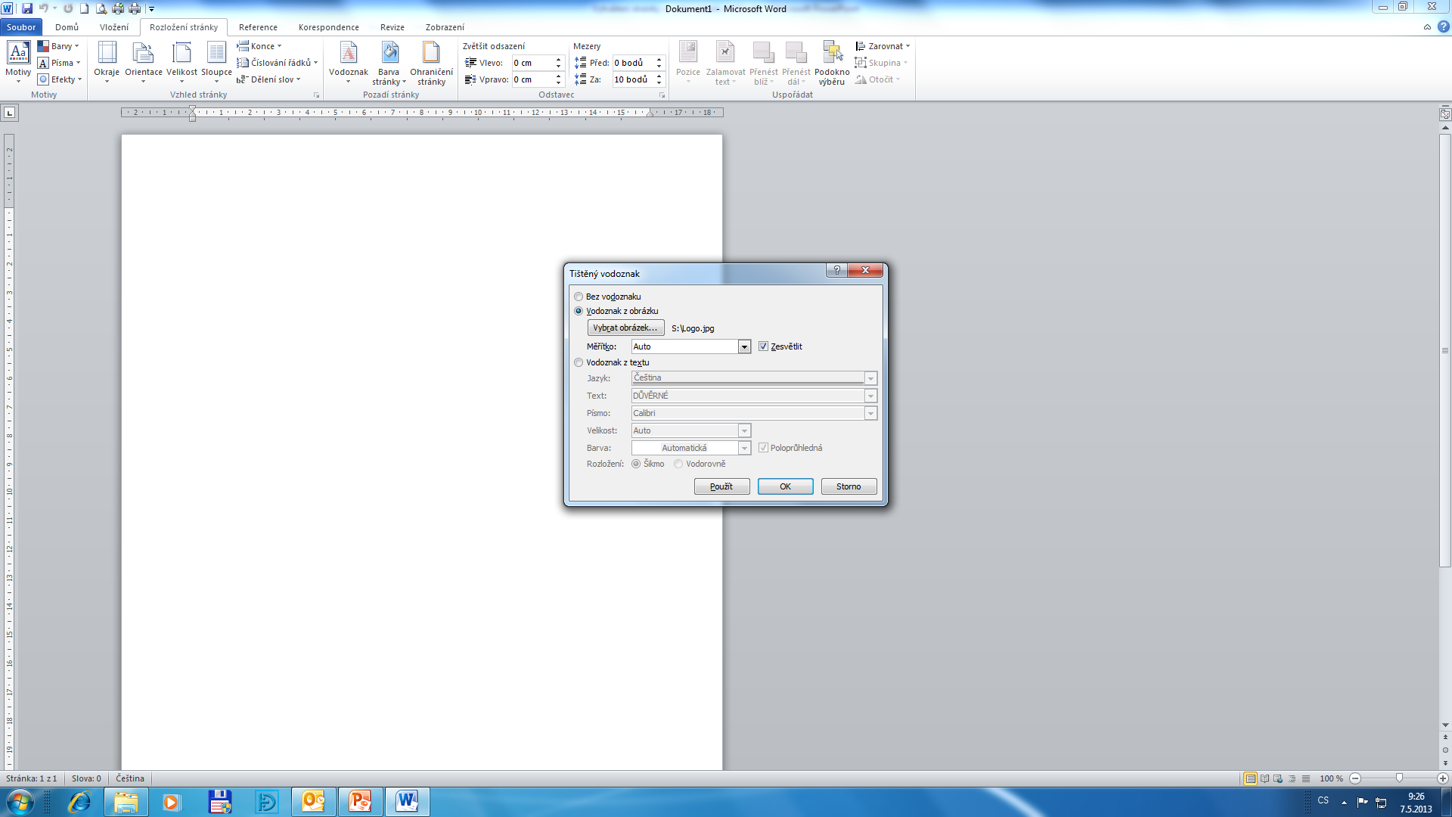
Výběr obrázku pro vodoznak

Slide 8
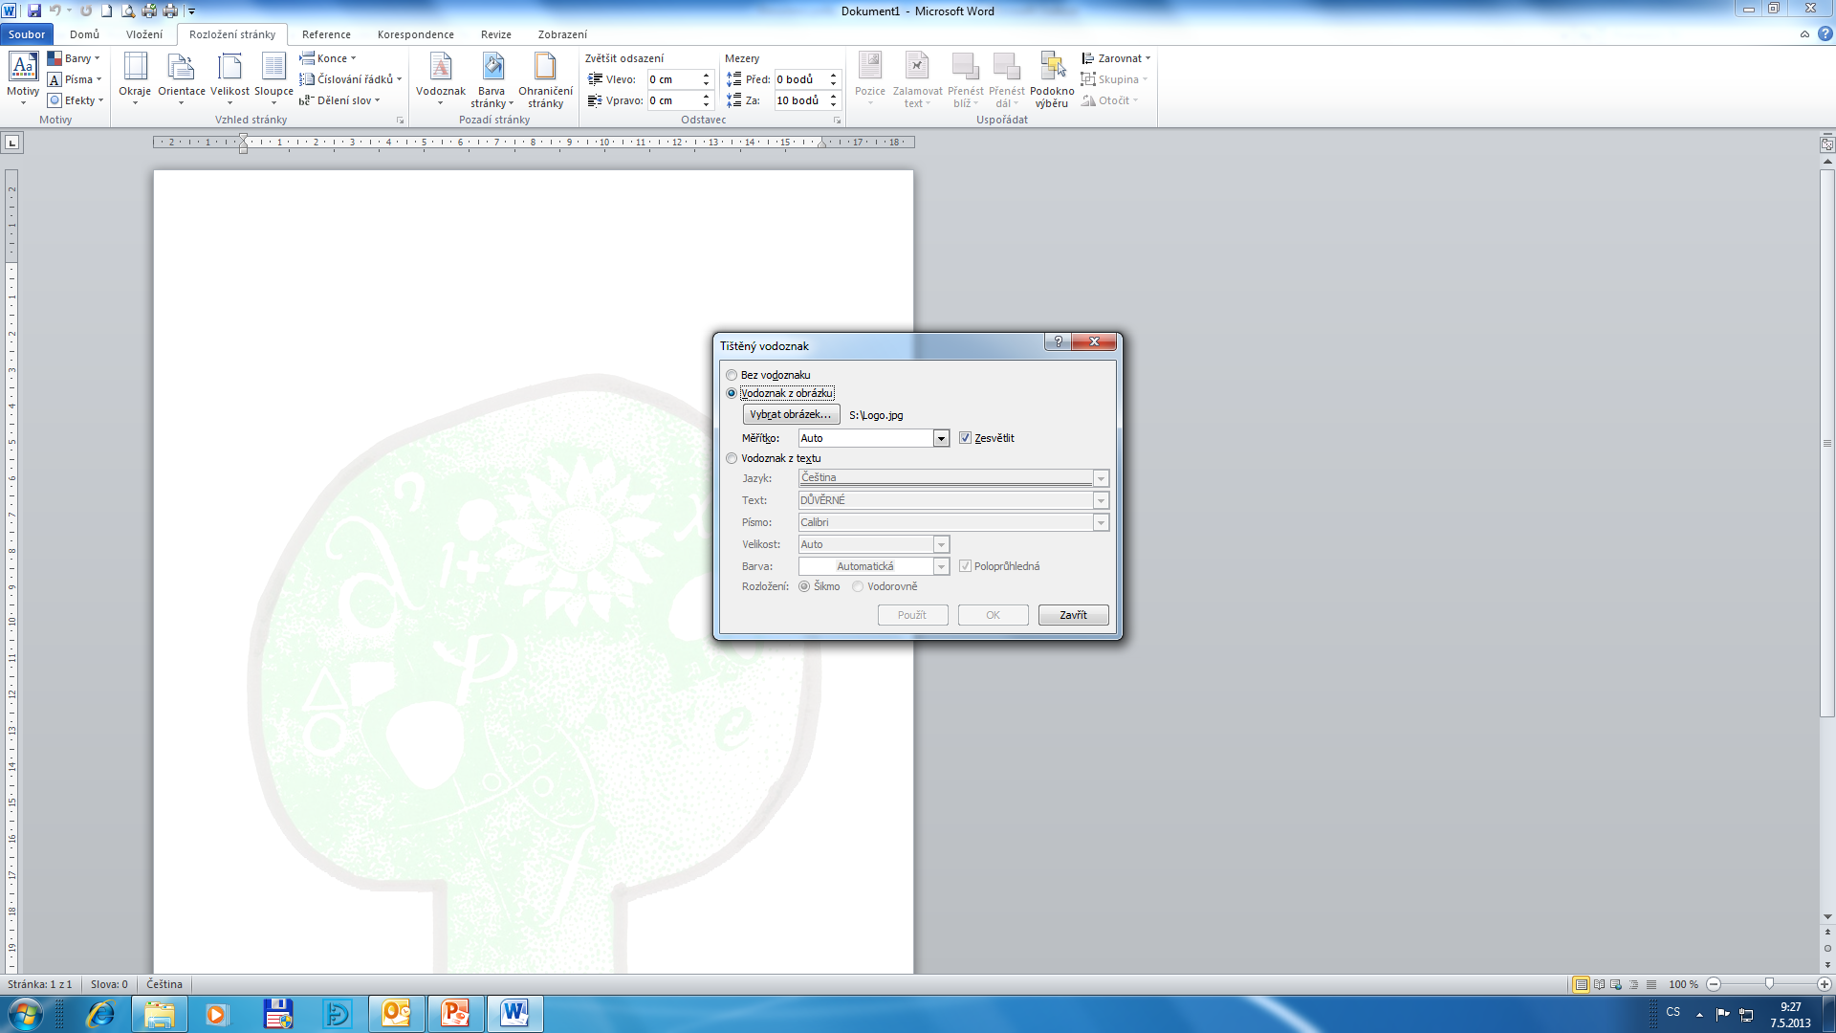
Výsledek vložení

Slide 9
Název projektu : Objevujeme svět kolem nás Reg. číslo projektu: CZ.1.07/1.4.00/21.2040
Autor : Mgr. Martin Kolský
Období vytvoření výukového materiálu : duben 2013
Vzdělávací obor : Informatika pro 7. ročník
Anotace : Prezentace vysvětluje vkládání vodoznaku na stránku programu Word.
Očekávaný výstup : Žák dokáže vložit vodoznak.
Obrazový zdroj : Microsoft® Office 2010 Proofing Tools

